Slide 1

Российский университет дружбы народов
Факультет физико-математических и естественных наук
Отчёт по лабораторной работе №1
1032203967
Быстров Глеб
Москва 2023

Slide 2
Цель работы (задание)
Подготовить рабочее пространство и инструментарий для работы с языком программирования Julia, на простейших примерах познакомиться с основами синтаксиса Julia.
2

Slide 3
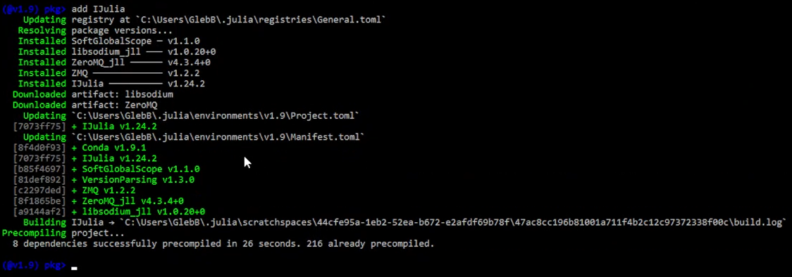
Задачи (метод выполнения)
Установка пакетов для работы с Jupyter
3

Slide 4
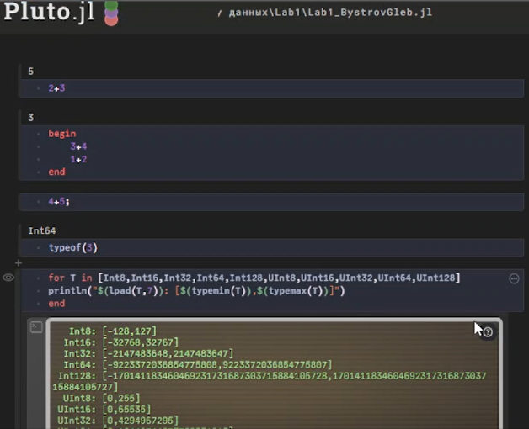
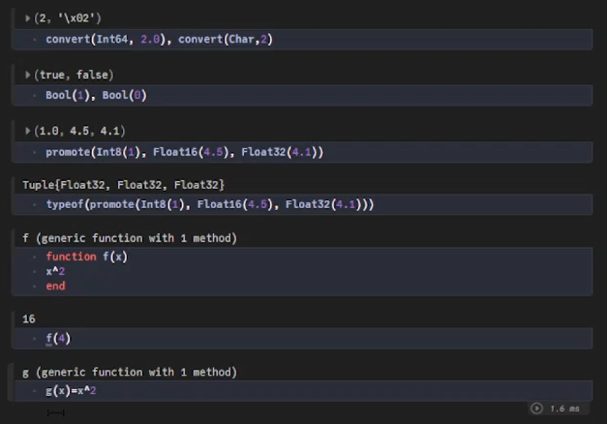
Задачи (метод выполнения)
Повторил примеры из разделов 1.3.2 и 1.3.3
4

Slide 5
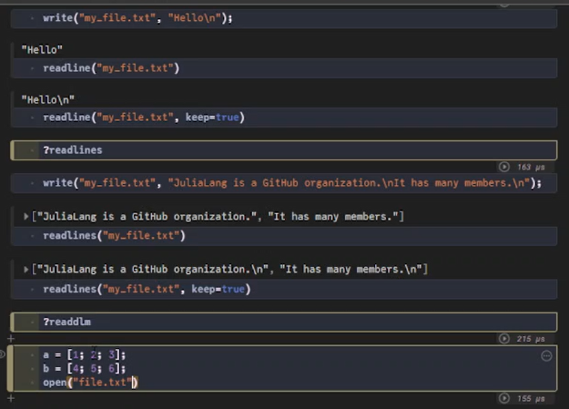
Задачи (метод выполнения)
Задание для самостоятельной работы №1
5

Slide 6
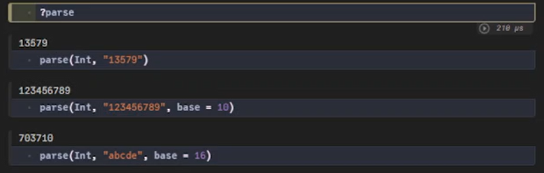
Задачи (метод выполнения)
Задание для самостоятельной работы №2
6

Slide 7
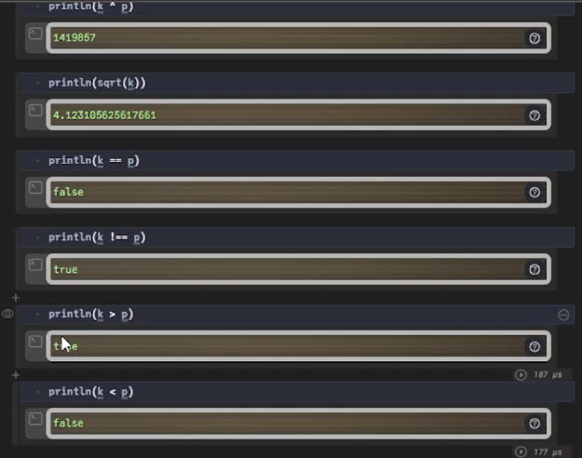
Задачи (метод выполнения)
Задание для самостоятельной работы №3
7

Slide 8
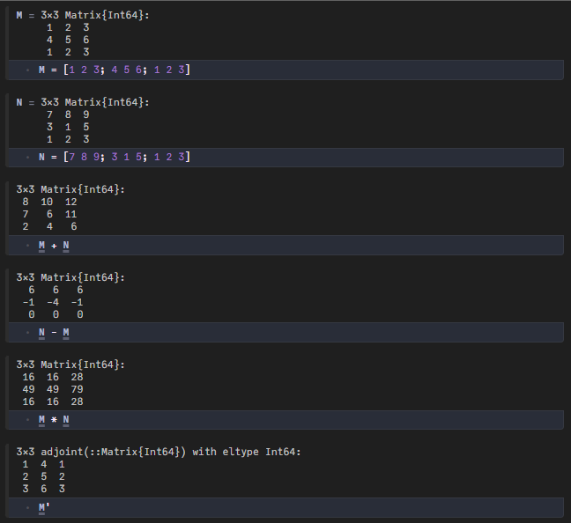
Задачи (метод выполнения)
Задание для самостоятельной работы №4
8

Slide 9
Результаты и их анализ
Успешно удалось подготовить рабочее пространство и инструментарий для работы с языком программирования Julia и на простейших примерах познакомиться с основами синтаксиса Julia.
9

Slide 10
Благодарю за внимание

